Slide 1
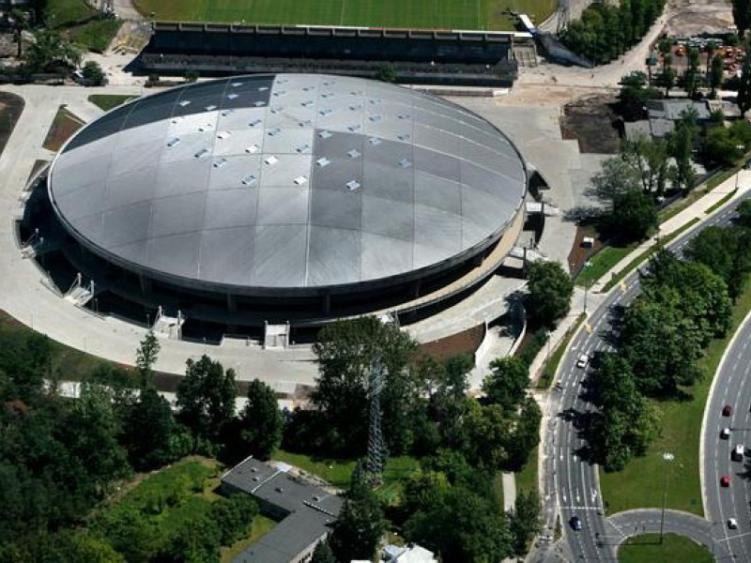
ARENA MŁODYCH

Slide 2
TYLKO DLA MŁODZIEŻY
10 tys. młodych ludzi z całego województwa łódzkiego
Przewodniczy Arcybiskup Grzegorz Ryś
Wydarzenie dla młodych i Z MŁODYMI
Zaproszenie Arcybiskupa Grzegorza Rysia tutaj

Slide 3
TERMINY SPOTKAŃ
SZKOŁA | GIMNAZJA | SZKOŁY PONADGIMNAZJALNE
DATA | 20 marca | 21 marca
GODZINA | 9.00-14.00 | 9.00-14.00
MIEJSCE | Atlas Arena, Al. Bandurskiego 7 94-020 Łódź

Slide 4
Liczba młodzieży uczęszczającej na katechezę z całego województwa łódzkiego (w tysiącach)

Slide 5
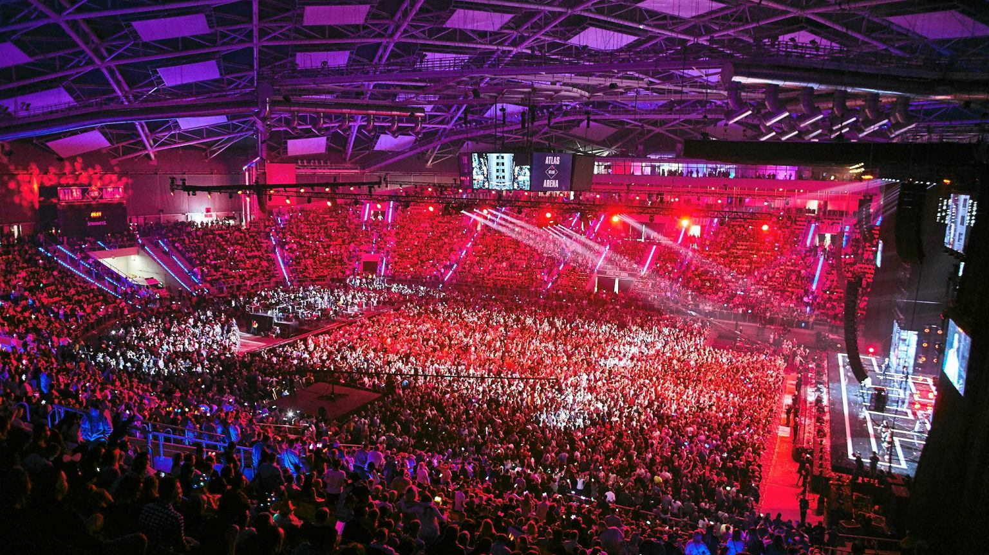
FAKTY
Atlas Arena 14 tys. osób
Gimnazjaliści 23,3 tys.
Młodzież Ponadgimnazjalna 21,6 tys.

Slide 6
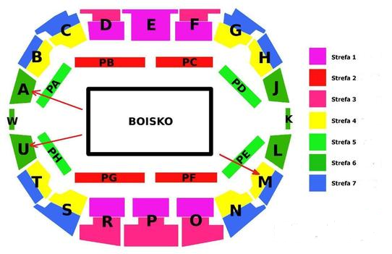
WNIOSEK
DLA WSZYSTKICH NIE WYSTARCZY MIEJSC ☹
ALE!!!
Możesz się przygotować i z nami służyć .
BOISKO JEST NASZE !

Slide 7
Możesz z nami służyć przez:
TANIEC
Warsztaty
Wspólna służba w Atlas Arenie
Szczegóły dalej
ŚPIEW
Warsztaty
Wspólna służba w Atlas Arenie
Szczegóły dalej

Slide 8
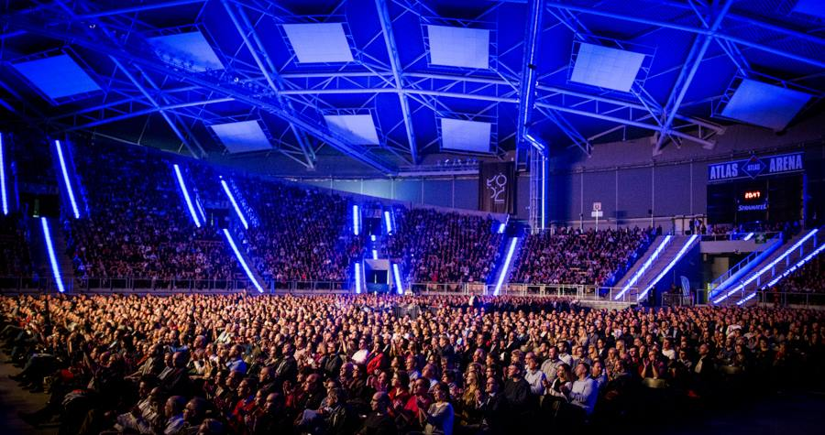
ŚPIEW
Zaproszenie na śpiew tutaj

Slide 9
WARSZTATY FORMACYJNO- MUZYCZNE
2-4 lutego 2018r.
Koszt : 90 zł
Miejsce: Szkoła Podstawowa nr 34 przy ul. Ćwiklińskiej 9 w Łodzi
Zapisy tutaj
Pełny opis warsztatów tutaj
Notes:
Chcesz śpiewać razem z nami w Atlas Arenie na wydarzeniu dla młodych?
Zapisz się na warsztaty formacyjno- muzyczne prowadzone przez Zespół Wokalno- Muzyczny „Mocni w Duchu”.
Opis warsztatów http://mocni.jezuici.pl/warsztaty-muzyczne/dla-dzieci-i-mlodziezy-ponizej-16-roku-zycia/informacja-2
Zapisy http://mocni.jezuici.pl/warsztaty-muzyczne/dla-dzieci-i-mlodziezy-ponizej-16-roku-zycia/zapisy-2 Na samym końcu spotykamy się 17 marca na bezpośrednim przygotowaniu do wspólnej służby

Slide 10
OBOWIĄZKOWE SPOTKANIE DLA CHÓRU
Po warsztatach obowiązkowo spotykamy się wszyscy razem
17 marca 2018 r.
Godzina : 10.00-18.00
Miejsce: Szkoła Podstawowa nr 152 w Łodzi, ul. 28 Pułku Strzelców Kaniowskich 52/54
Koszt: 35 zł obejmuje poczęstunek, obiad, wodę, koszty organizacyjne
785 226 897
arenamlodych2018@gmail.com
Notes:
Po warsztatach obowiązkowo spotykamy się na bezpośrednim przygotowaniu do wspólnej posługi.
Elementy spotkania: modlitwa, konferencja, próba wokalna, Msza święta, sprawy organizacyjne związane z Atlas Areną.

Slide 11
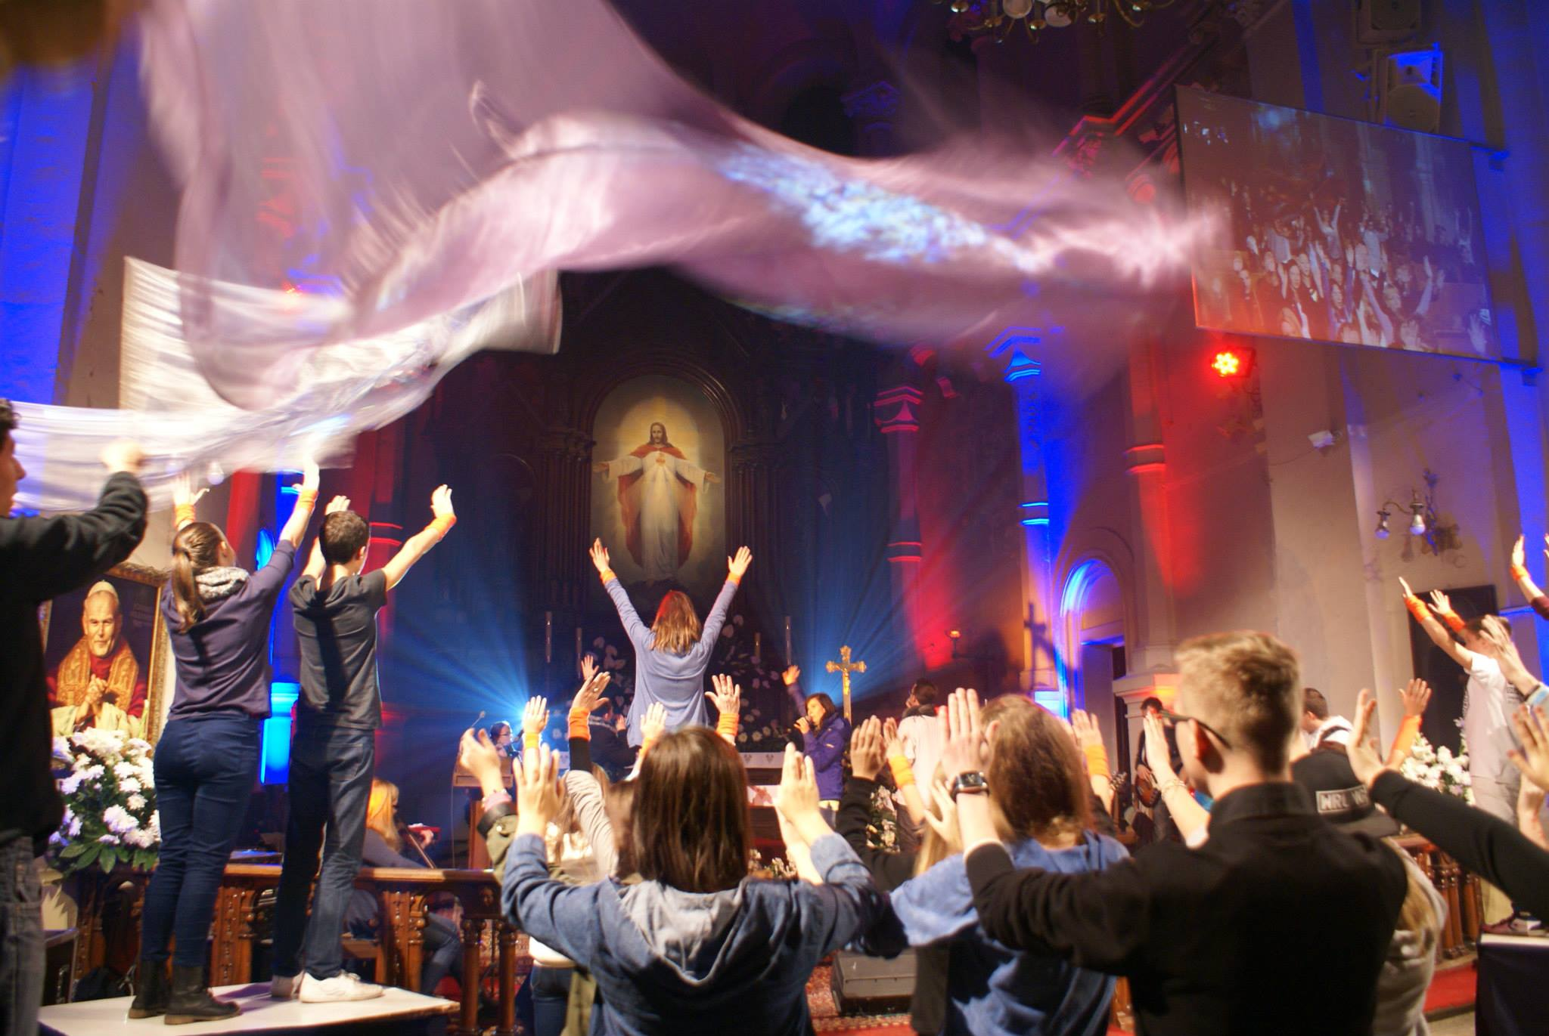
TANIEC
Zaproszenie na taniec tutaj

Slide 12
Możesz uczyć się tańczyć sam albo w grupie!
?

Slide 13
Praca z całą grupą w Łodzi
OPCJA I
3 wspólne spotkania w Łodzi:
1 SPOTKANIE
Data: 27 stycznia
Godzina: 10.00-16.00
Miejsce spotkania: Szkoła Podstawowa 152 w Łodzi
Koszt: 25 zł (obiad, woda, koszty organizacyjne)
2 SPOTKANIE
Data: 24 lutego
Godzina: 10.00-16.00
Miejsce spotkania: Szkoła Podstawowa 152 w Łodzi
Koszt: 25 zł (obiad, woda, koszty organizacyjne)
3 SPOTKANIE OBOWIĄZKOWE ,
podsumowujące i bezpośrednio przygotowujące do posługi w Atlas Arenie.
Data: 17 marca
Godzina: 10.00-18.00
Miejsce spotkania: Szkoła Podstawowa 152 w Łodzi
Koszt: 35 zł (obiad, woda, koszty organizacyjne)
Notes:
Przyjeżdżasz do szkoły i ćwiczysz z nami. W ramach warsztatów będzie integracja, mini konferencja, wspólny posiłek, zajęcia techniczne tańca i modlitwa.

Slide 14
Praca z całą grupą w Łodzi
OPCJA II
Trzydniowe warsztaty dla młodych ludzi z całej Polski – będą także poświęcone przygotowaniu do spotkania na Arenie Młodych.
Data: 2-4 lutego
Miejsce: Szkoła Podstawowa nr 34 przy ul. Ćwiklińskiej 9 w Łodzi. 15 minut pieszo od Dworca Łódź Widzew.
Koszt: 90 zł
Zapisy tutaj: http://mocni.jezuici.pl/warsztaty-muzyczne/dla-dzieci-i-mlodziezy-ponizej-16-roku-zycia/zapisy-2
Pełny opis warsztatów tutaj:
http://mocni.jezuici.pl/warsztaty-muzyczne/dla-dzieci-i-mlodziezy-ponizej-16-roku-zycia/informacja-2
UWAGA!!!
Po tych warsztatach wszyscy tańczący spotykamy się obowiązkowo
Data: 17 marca
Godzina: 10.00-18.00
Miejsce: Szkoła Podstawowa 152 w Łodzi
Koszt: 35 zł (obiad, woda, koszty organizacyjne).
Notes:
Możesz wziąć udział w trzydniowych warsztatach ale pamiętaj, że bardzo ważne jest abyś był także na spotkaniu bezpośrednio przygotowującym do służby w Atlas Arenie.

Slide 15
PRACA SAMODZIELNA
Uczysz się sam z filmików.
Materiały do ćwiczeń tutaj
Przyjeżdżasz do nas jeden raz na warsztaty podsumowujące
i bezpośrednio przygotowujące do posługi w Atlas Arenie.
Data: 17 marca
Godzina: 10.00-18.00
Miejsce spotkania: Szkoła Podstawowa 152 w Łodzi
Koszt: 35 zł (obiad, woda, koszty organizacyjne),
Wykorzystując tę opcję, możesz zorganizować w swoim mieście, parafii, szkole grupę, która będzie się wspólnie uczyć a potem wszyscy razem spotkamy się 17 marca 2018r.
Koniecznie poinformuj nas o tym wysyłając maila na adres: arenamlodych2018@gmail.com

Slide 16
Zostajemy do Waszej dyspozycji 7 dni w tygodniu :-) 24 h na dobę :-)) W razie potrzeby dzwońcie, pytajcie. Wszystkie szczegóły będą się pojawiały na Uwielbieniowa Łódź Ratunkowa
785 226 897
arenamlodych2018@gmail.com

Slide 17
NIE ZWLEKAJ I ZDECYDUJ SIĘ JUŻ DZIŚ! CZEKAMY NA CIEBIE! I NA CIEBIE! Uwielbieniowa Łódź Ratunkowa

